Slide 1

Teollinen puurakentaminen
Opetusmateriaalia teollisen puurakentamisen koulutukseen
2022

Slide 2
Aineiston alkuperä
Aineiston käyttö
Teollisen puurakentamisen oppimateriaali oppimateriaali on tuotettu 2021-2022 Puuinfo Oy:n johtamassa hankkeessa, jossa mukana myös:
Ammattiopisto Lappia,
TTS-Työtehoseura,
Kaakkois-Suomen ammattikorkeakoulu,
Metropolia ammattikorkeakoulu,
Jyväskylän ammattikorkeakoulu,
Tampereen yliopisto sekä
Puutuoteteollisuus ry.
Hanketta on rahoittanut ympäristöministeriö.
Aineisto on tarkoitettu käyttöön teollisen puurakentamisen koulutuksessa ja opiskelussa mahdollisimman laajasti.
Aineistolla on Nimeä-JaaSamoin (CC BY-SA) -lisenssi, joka edellyttää, että aineistoa käytettäessä tekijä mainitaan asianmukaisesti ja johdannaisteoksia saa levittää vain samalla lisenssillä kuin alkuperäistä teosta.
Alkuperäinen aineisto sekä Puuinfon mahdolliset päivitykset siihen julkaistaan aoe.fi-portaalissa sekä puuinfo.fi-sivustolla.

Slide 3
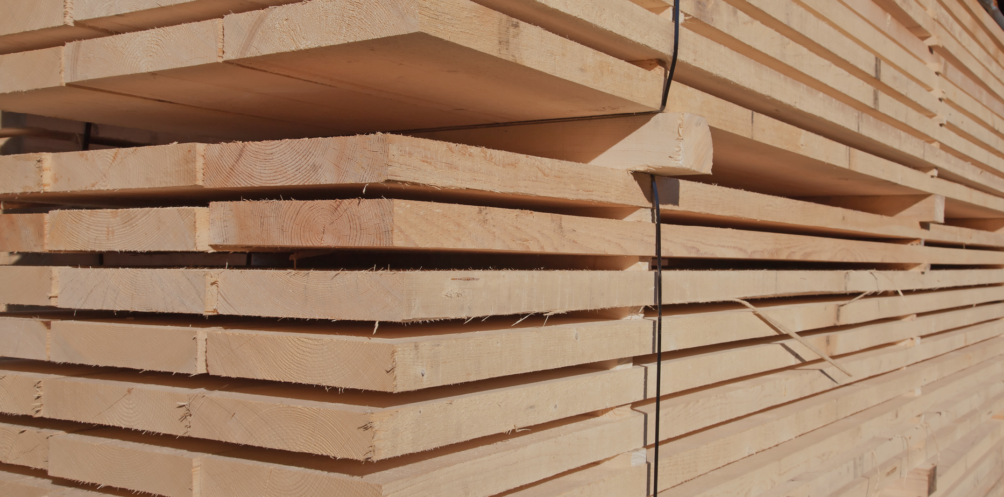
Standardit ja rakennustuotteiden tuotehyväksyntä

Slide 4
Tekijät
Tomi Toratti, Puutuoteteollisuus ry
Julkaisupäivä: 11.5.2022

Slide 5
Sisällysluettelo
Yleisesti käytettyjä lyhenteitä standardisoinnissa
Standardin määritelmä
Rakennesuunnittelun standardit
Toteutus standardi
Tuotestandardit
EN standardin laadinnan vaiheet
Tuotehyväksyntä – Eurooppalaiset ja kotimaiset menettelyt

Slide 6
Yleisesti käytettyjä lyhenteitä standardisoinnissa
CPR Rakennustuoteasetus (Construction Product Regulation)
CEN Eurooppalainen standardisointijärjestö (European Committee for Standardisation), jäsenvaltiot: EU- ja EFTA-jäsenvaltiot
SFS Suomalainen standardisointijärjestö
EN CEN Eurooppalainen standardi
hEN Harmonisoitu EN standardi, johtaa tuotteen CE-merkintään
BWR Perusvaatimukset (Basic Work Requirements)
DoP Suoritustasoilmoitus (Declaration of performance)
prEN Eurooppalainen standardiehdotus
FV Loppuäänestys (Formal vote)
Enq Lausuntokierros (Enquiry)
NA Kansallinen liite (National annex)

Slide 7
Standardin määritelmä 1/2
Mitä standardi tarkoittaa:
Standardit ovat julkaisuja, joihin on kirjattu yhteisesti sovittuja vaatimuksia, suosituksia tai vaikkapa ominaisuuksia tuotteille ja niiden valmistukselle tai testaukselle sekä järjestelmille tai palveluille. Ilman näitä yhteisiä sopimuksia arkemme ei olisi lainkaan niin sujuvaa ja turvallista.
Mitä varten ja mikä hyöty standardeista:
Standardit lisäävät tuotteiden ja palvelujen laatua, turvallisuutta ja yhteensopivuutta. Ne edistävät tutkitusti kaikenkokoisten yritysten liiketoimintaa ja kasvattavat asiakkaiden luottamusta. Standardeja käyttävät Suomessa ja maailmalla pienet ja isot yritykset ja organisaatiot. Myös rakentamismääräyksissä ja lainsäädännössä viitataan usein standardeihin.

Slide 8
Standardin määritelmä 2/2
SFS on tunnuksessa merkkinä siitä, että standardi on vahvistettu Suomessa. Jos kyseessä olisi esimerkiksi Saksassa vahvistettu standardi, olisi SFS:n tilalla DIN ja Ruotsissa SS.
SFS standardeilla määritellään Suomessa tapahtuvaa toimintaa tuotteiden laatua ja markkinoita.
Tunnuksen EN-merkintä viittaa siihen, että standardi on vahvistettu eurooppalaiseksi standardiksi. Tämä kirjainyhdistelmä on meille suomalaisille tärkeä: Suomen kuten muidenkin Euroopan valtioiden täytyy vahvistaa kaikki EN-standardit, sillä olemme eurooppalaisen standardisointijärjestön (CEN) jäseniä.
EN standardeilla määritellään Euroopassa tapahtuvaa toimintaa ja Euroopan sisämarkkinoita. Ristiriitaa SFS standardin kanssa ei sallita.
ISO-merkintä tarkoittaa, että kyseessä on myös maailmanlaajuisesti vahvistettu standardi.
ISO standardeilla määritellään globaalisti toimintaa ja ominaisuuksia, usein pohjana on EN standardi jota sitten 3. maat soveltavat.
Jos standardin tunnuksessa on useampi kirjainyhdistelmä kuten esimerkissämme, se tarkoittaa, että standardi on voimassa kaikilla näillä alueilla. Jos standardin tunnuksessa on esimerkiksi pelkästään kirjainyhdistelmä SFS, on kyseessä siis vain Suomen kansallinen standardi.
Esimerkki: SFS-EN ISO 128-1:2020 (standardi tunnukset, standardinumero ja osa, valmistusvuosi)

Slide 9
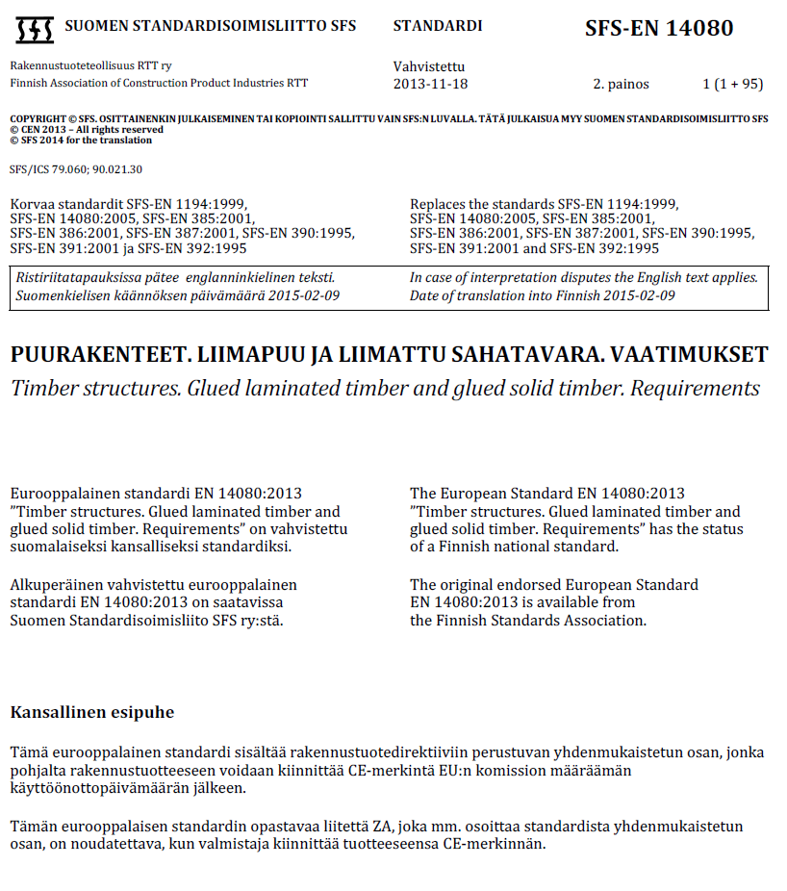
Kansilehti esimerkki liimapuu standardista:

Slide 10
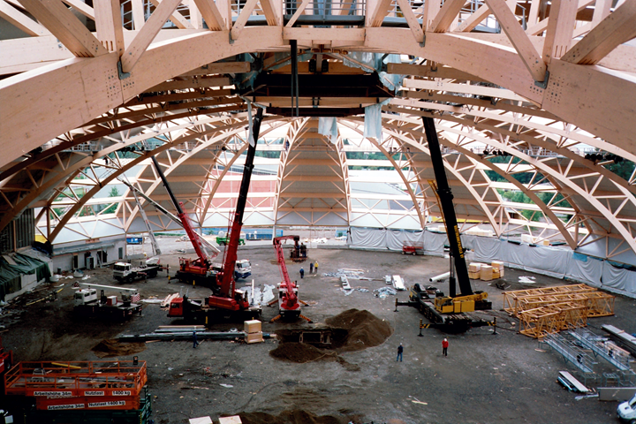
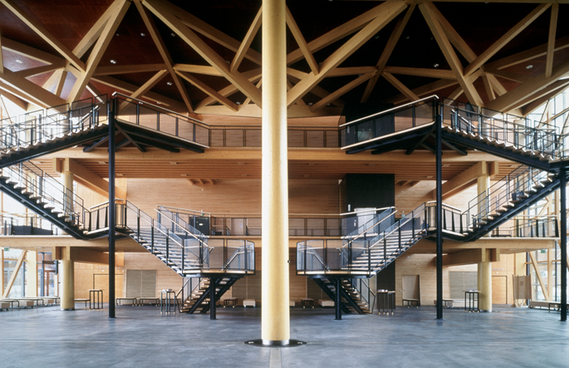
Standardit ohjaavat rakentamisen laatua
Prosessin laatu
  Suunnittelu ja toteutus standardit määrittä
  Suunnittelun ja rakentamisen prosessit
  Osapuolten välinen yhteistyö ja kommunikointi
  Laadunvalvonta toteutuksessa
Tuotteen laatu
  Tuotestandardit määrittää
  Laatu liittyy tuotteen ominaisuuksiin: tekninen, visuaalinen, ekolooginen, terveellisyys, pitkäikäisyys jne.
  Laadunvalvonta tuotannossa

Slide 11
Keskeiset standardityypit
Tuotestandardit – sisältää mm. tuotteiden kuvaukset, käyttötarkoitukset, ominaisuuksien vähimmäisarvot ja laadunvalvontamenettelyt
Harmonisoidut tuotestandardit – sisältää edellisen lisäksi viittauksen rakennustuoteasetukseen ja vaatimuksenmukaisuuden arvioinnin ja CE merkinnän/suoritustasoilmoituksen (DoP) kirjaamismenettelyt
Luokitus standardit – kuvaa tuotteiden tai ominaisuuksien luokitusta, esim: Sahatavaran lujuusluokitus SFS-EN 338
Testistandardit – kuvaa testimenettelyä ja testituloksen esittämistapaa
Toteutus standardit – kuvaa työmaan toteutusta ja tähän liittyvää laadunvalvontaa, esim. SFS 5978 Puurakenteiden toteuttaminen. Rakennusten kantavia rakenneosia koskevat säännöt.
Rakennesuunnittelun standardit - Eurokoodit

Slide 12
Rakennesuunnittelun standardit

Slide 13
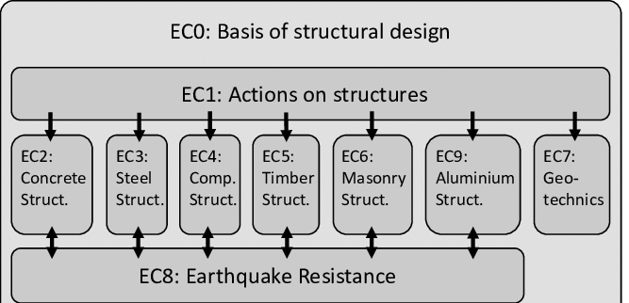
Eurokoodi osat
RIL 205-1-2017 käsikirja: Puurakenteiden suunnitteluohje

Slide 14
Eurocode 5 Puurakenteiden suunnitteluohje
SFS-EN 1995-1-1 Puurakenteiden suunnittelu – Yleiseen rakennesuunnitteluun
SFS-EN 1995-1-2 Puurakenteiden palosuunnittelu – palotilanteen rakennesuunnitteluun
SFS-EN 1995-2 Puusillat – Puusiltojen rakennesuunnitteluun
Eurokoodien käytön yhteydessä sovelletaan myös näitä täydentäviä kansallisia ohjeita

Slide 15
Toteutus standardit

Slide 16
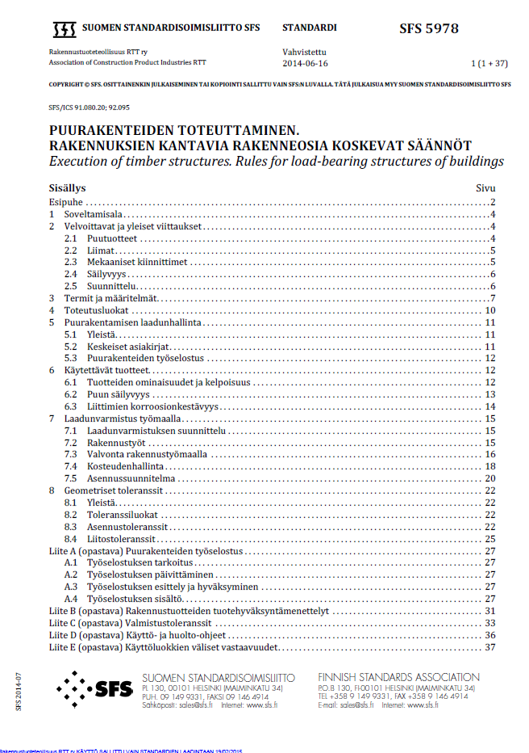

Slide 17
Toteutus standardilla on kolme tavoitetta
Siirtää suunnittelun aikana esitetyt vaatimukset toteuttajille, toisin sanoen toimia suunnittelun ja toteutuksen välisenä linkkinä
Määrittää toteutuksen keskeiset asiakirjat jossa kuvataan teknisiä vaatimuksia tai vaatimusluokkia toteutukseen
Toimia suunnittelijan tarkistusluettelona sen varmistamiseksi, että suunnittelija antaa toteuttajalle kaikki olennaiset rakenteen toteutuksessa tarvittavat tekniset tiedot
Näiden tavoitteiden saavuttamiseksi suunnittelun tuloksena on oltava asiakirjoja ja piirustuksia, joissa on kaikki tarvittavat tiedot työn toteutuksesta suunnitelmien mukaisesti.

Slide 18
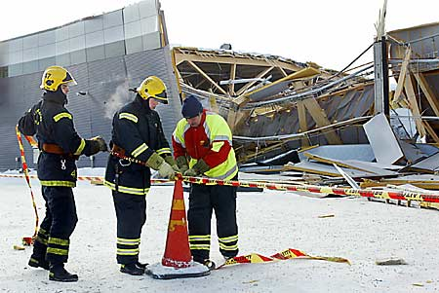
Report TVBK-3053
ISSN 0349-4969
ISNR:LUTVDG/TVBK-3053-SE (228)
Design of safe timber structures –
How can we learn from structural failures in concrete,
steel and timber?
Eva Frühwald
Erik Serrano
Tomi Toratti
Arne Emilsson
Sven Thelandersson
Result:
50 % of cases relate to bad design
25 % of cases relate to human factors on the site
Conclusion:
Human factors in the building process are dominant

Slide 19
Suunnitteluvirheet
Ylikuormitus
Materiaalivirhe
Ihmisen suoritusvirheitä

Slide 20
Tuotestandardit

Slide 21
Tuotestandardin sisältö
Mitä tuotetta standardi koskee ja mikä on tuotteen käyttöalue (Scope)
Mitä tuoteominaisuuksia voidaan määritellä
- mekaaniset ominaisuudet
- rakennusfysikaaliset ominaisuudet
- vaaralliset päästöt, mm. formaldehydi
- mittatoleranssit, jne.
Viitestandardit esim. luokitus ja testistandardit
Tehtaan laadunvalvontamenettelyt
Tuotteen merkintä: CE merkinnän ja suoritustasoilmoituksen sisältö
(kun on kyse harmonisoidusta EN standardista, hEN)

Slide 22
Puutuotteiden harmonisoidut tuotestandardit
Voimassa olevat hEN tuotestandardit:
EN 13986 Puulevyt rakennuskäytössä
EN 14250 Naulalevyrakenteet
EN 14374 Rakenteellinen LVL
EN 14342 Puulattiat
EN 14080 Liimapuu
EN 14081 Lujuuslajiteltu puutavara
EN 14915 Puupaneelit ja –verhoukset
EN 14545 Puurakenteiden liittimet
EN 14592 Vaarnakiinnittimet
EN 14229 Puiset sähköpylväät
EN 15497 Sormijatkettu rakennesahatavara
Valmisteilla olevat:
EN 14732 Puiset seinä-, lattia- ja kattoelementit
EN 16351 CLT – Cross laminated timber (ristiinliimattu puulevy)

Slide 23
Koodi | Tuote | Harmonisoitujen tuotestandardien sovellutusalueet
EN 13986:2004 | Puulevyt | Puulevyt rakennuskäytössä kattaa liimapuulevyn, vanerin, LVL (levykäytössä), OSB, lastulevyn tai sementtilastulevyjen, märkämenetelmäkuitulevyjen (kovien, puolikovien ja huokoisten kuitulevyjen) ja kuivamenetelmäkuitulevyjen (MDF) rakennuskäytön. Voi sisältää kemiallisia aineita, jotka parantavat niiden palokäyttäytymistä ja biologista kestävyyttä
EN 14250:2010 | Naulalevyrakenteet | Rakennuksissa käytettäville tehdasvalmisteisille rakenteellisille elementeille (esim. ristikoille kattoihin, seiniin ja lattioihin, sekä kehärakenteille ja liittopalkeille), jotka on valmistettu rakenteellisesta rakennuspuutavarasta standardin EN 14081-1 mukaan tai sormijatketusta sahatavarasta (EN 15497 mukaan) ja jotka on koottu käyttäen naulalevyjä. Kattaa myös mahdollisen lahosuojauksen, mutta ei palosuojausta.
EN 14374:2004 | Rakenteellinen LVL | Rakenteellinen kyllästämätön LVL (viilupuu), (palo- ja lahosuojaus ei kuulu tähän)
EN 14342:2005 +A1:2008 | Puulattiat | Puisten lattiapäällyste- ja parkettituotteiden sisäkäytössä lattiapäällysteinä, mukaan lukien katetut julkiset liikennetilat. Myös mahd. palosuojaus kuuluu tähän
EN 14080:2005 | Liimapuu | Liimapuu, myös lahosuojattu. Vähintään 4 vaakalamellia (Tulevassa standardiluonnoksessa: Vähintään 2 lamellia, jotka 6-45 mm (liimapuu) tai vähintään 2 sahatavaraa 45-85 mm (liimattu sahatavara))
EN 14081-1: +A1:2011 | Lujuuslajit. puutavara | Koneellisesti tai visualisesti lujuuslajiteltu sahatavara – sahattu suorakaiteen muotoinen puu. Kattaa myös mahdollisen lahosuojauksen, mutta ei palosuojausta eikä sormijatkettua sahatavaraa.
EN 14915:2006 +AC:2007 | Puupaneelit ja puuverhoukset | Massiivipuupaneloinnissa ja -verhouksessa (ml. seinäverhous) sisä- ja ulkokäytössä. Myös mahd. lahosuojaus kuuluu tähän
EN 14545:2008 | Puurakenteiden liittimet | Puurakenteiden metalliset liittimet: mm. leikkauslevyt, vaarnarenkaat, naulalevyt, naulaus levyt..
EN 14592:2008 | Vaarnakiinnittimet | Puurakenteiden metalliset vaarnakiinnittimet: mm. naulat, ruuvit, tapit, pultit…
EN 14229:2010 | Puiset sähköpylväät | Puiset sähköpylväät, joko lahosuojatut tai ei

Slide 24
EN standardin laadinnan vaiheet

Slide 25
CEN:n aikataulutavoitteiden mukaan EN-standardin laatiminen saa kestää pääsääntöisesti 36 kk seuraavin osatehtävin:
ensimmäisen luonnoksen laatiminen 6 kk – Teknisessä komiteassa (TC) jäsenmaan aloitteesta
lausuntokierrosluonnoksen laatiminen 6 kk – Jäsenmaiden seurantaryhmät voivat kommentoida
käsittely ja kääntäminen 2,5 kk – kolmelle Euroopan pääkielelle
lausuntokierros (Enquiry) 5 kk
loppuäänestysluonnoksen laatiminen 8 kk – Lausuntokommenttien huomiointi TC:ssä
käsittely ja kääntäminen 3,5 kk
loppuäänestys (Formal Vote) 2 kk – Jäsenmaiden seurantaryhmät äänestävät
käsittely, kääntäminen, vahvistaminen (Ratification) ja julkaiseminen (Publication) 3 kk
yhteensä 36 kk, käytännössä aikataulu on tavoitteeseen nähden n. kaksinkertainen
Julkaisemista seuraa kansallinen voimaan saattaminen (Implementation), joka saa kestää viitestandardeilla 6 kk ja harmonisoiduilla tuotestandardeilla 9 kk. Lisäksi harmonisoitujen tuotestandardien voimaansaattamista seuraa siirtymäaika 12 kk jäsenmaissa.

Slide 26
Tuotehyväksyntä

Slide 27
Yleistä tuotehyväksynnästä
Rakennustuotteen vaatimusten mukaisuus on osoitettava kun se viedään markkinoille
  Tuotteen valmistaja ilmoittaa tuotteen ominaisuudet (laadunvalvonta)
Rakennuttaja vastaa aina vaatimustenmukaisuudesta
  mitä tuotteita rakennuksessa käytetään
  tulee osoittaa että määräykset ja vaatimukset täyttyvät
Käytännössä suunnittelija valitsee tuotteet ja ratkaisut jotka täyttävät rakentamismääräykset

Slide 28
Rakennustuotteita koskevat vaatimukset
- Perusvaatimukset (BWR)
1. Lujuus ja vakaus
2. Paloturvallisuus
3. Hygienia, terveellisyys ja ympäristö
4. Käyttöturvallisuus
5. Meluntorjunta ja ääniolosuhteet
6. Energiatehokkuus
7. Kestävä kehitys

Slide 29
Rakennustuotteen kelpoisuuden osoittaminen
Kun tuoteryhmälle löytyy harmonisoitu tuotestandardia (hEN) on tuotehyväksyntä suoritettava tämän mukaan. Tuotehyväksyntä pätee koko Euroopan talousalueella.
Puutuotteille on olemassa voimassa olevia harmonisoituja tuotestandardeja 11 kpl.
Kun rakennustuotteelle ei ole soveltuvaa harmonisoitua tuotestandardia (hEN), niin valmistajalla on mahdollisuus osoittaa tuotteen kelpoisuus Suomessa rakennuskohteeseen jollakin seuraavista tavoista:
  Hankkia vapaaehtoinen Eurooppalainen tekninen arviointi ETA -> CE-merkintä
  Hankkia vapaaehtoinen kansallinen tuotehyväksyntä: varmennustodistus
  Osoittaa rakennustuotteen kelpoisuus rakennuspaikkakohtaisella selvityksellä

Slide 30
Kansalliset
tuotehyväksyntämenettelyt
Eurooppa-tason tuotehyväksyntämenettelyt
MAANKÄYTTÖ- JA RAKENNUSLAKI
TUOTEHYVÄKSYNTÄLAKI + ASETUS
RAKENNUSTUOTEASETUS
Harmonisoitu tuotestandardi SFS-EN (hEN)
ETA hyväksyntä
(Eur tekninen arviointi)
varmennus-todistus
tyyppi-hyväksyntä
(poistuva)
valmistuksen laadun-valvonta
(harvinainen)
CE-merkintä
Rakennuspaikkakohtainen selvitys

Slide 31
Eurooppa-tason tuotehyväksyntämenettelyt
RAKENNUSTUOTEASETUS
Harmonisoitu tuotestandardi SFS-EN (hEN)
ETA hyväksyntä
(Eur tekninen arviointi)
CE-merkintä

Slide 32
Käsitteet 1/2
Harmonisoitu tuotestandardi (hEN) on eurooppalaisen standardisoimisjärjestön CENin laatima, tiettyä tuoteryhmää koskeva standardi, josta on julkaistu ilmoitus komission virallisessa lehdessä. Se määrittää tuoteryhmäkohtaisesti tuotteilta selvitettävät ominaisuudet, valmistuksen laadunvalvonnan vaatimukset ja CE-merkinnässä ilmoitettavat tiedot.
Eurooppalainen tekninen arviointi (ETA) voidaan myöntää rakennustuotteille, joille ei ole olemassa harmonisoitua tuotestandardia. ETA on vapaaehtoinen, CE-merkintään johtava tekninen arviointi, joka on tarkoitettu erityisesti uusille, innovatiivisille tuotteille. Eurooppalaisia teknisiä arviointeja myöntää Suomessa Eurofins Expert Services Oy, mutta valmistaja voi hakea ETAa myös muiden jäsenmaiden vastavilta laitoksilta.
Ilmoitetut laitokset (Notified Body NB) ovat jäsenvaltioiden päteväksi toteamia laitoksia, jotka on valtuutettu suorittamaan CE-merkinnän edellyttämiä kolmannen osapuolen testauksia ja valmistuksen laadunvalvontaa.

Slide 33
Käsitteet 2/2
Suoritustasoilmoitus (Declaration of Performance DoP) on jokaiselle CE-merkityille rakennustuotteille pakollinen, määrämuotoinen dokumentti. DoP kertoo kyseisen tuotteen ominaisuuksien arvot ja luokat sovellettavaan tuotestandardiin tai tekniseen arviointiin perustuen. Valmistaja laatii suoritustasoilmoituksen ja vastaa tietojen asianmukaisuudesta. Suoritustasoilmoituksessa esitettävät asiat on kuvattu EU:n rakennustuoteasetuksen liitteessä III.
AVCP-luokka on kullekin tuoteryhmälle päätetty suoritustason pysyvyyden arviointi- ja varmentamismenettely. Luokkia on kokonaisuudessaan viisi (4, 3, 2+, 1 ja 1+) ja ne määrittävät, missä laajuudessa ilmoitettu laitos osallistuu tuotteen ominaisuuksien ja valmistuksen laadunvalvonnan varmentamiseen tuotteen valmistuksen aikana.
Rakennustuoteasetus on Euroopan unionin säädös, jolla määrätään muun muassa CE-merkinnän käyttämisestä rakennustuotteissa. Asetus korvasi 2013 alkaen aiemman EU:n rakennustuotedirektiivin.

Slide 34
Rakennustuoteasetus (CPR)
Rakennustuoteasetus No. 305/2011 julkaistiin Euroopan Unionin virallisessa lehdessä 4.4.2011, astui osittain voimaan 24.4.2011 ja korvasi rakennustuotedirektiivin kokonaan 1.7.2013
Asetus on sellaisenaan kaikkien jäsenmaiden kansallista lainsäädäntöä - kansallinen ristiriitainen lainsäädäntö on ollut kumottava
CE-merkintä tuli pakolliseksi Suomessa 1.7.2013, kun rakennustuote saatetaan markkinoille ja sille on voimassa oleva harmonisoitu tuotestandardi (hEN), jonka siirtymäaika on päättynyt
  Koskee noin 80 % Suomessa käytettävistä rakennustuotteista (volyymilla mitaten)
  Määrä kasvaa sitä mukaa kun uusia hENiä julkaistaan ja niiden CE-merkinnän siirtymäaika päättyy
  CE merkintä mahdollistaa EU/ETA alueen yhtenäisen tuotehyväksynnän ja sujuvan sisämarkkinan toteutumisen

Slide 35
Rakennustuoteasetuksen CE-asiakirjat
Suoritustasoilmoitus (DoP)
Esitetään valmistajan kotisivulla ja toimitetaan asiakkaalle sähköpostilla tai paperilla pyydettäessä
(voidaan myös toimittaa tuotteen mukana)
Kertoo tuotteen ilmoitetut ominaisuudet (suoritustasot), niiden arvot ja luokat
CE-merkintä
Toimitetaan tuotteen mukana (tuotteessa, pakkauksessa tai toimitusasiakirjassa)
Sisältää yleensä valmistajan kotisivun osoitteen, josta DoP löytyy
Ilmoitetun laitoksen sertifikaatti (CE-merkinnän kolmas osapuoli)
Tarvitaan turvallisuuden ja terveellisyyden kannalta kriittisille rakennustuotteille
Valmistaja saa sertifikaatin ilmoitetulta laitokselta kun tehtaan laadunvalvonnan alkutarkastus on tehty
Valmistaja toimittaa asiakkaalle tai viranomaiselle pyydettäessä
  DoP ja ilmoitetun laitoksen sertifikaatti on toimitettava sen jäsenvaltion vaatimalla kielellä, missä tuote asetetaan markkinoille, Suomessa suomen- tai ruotsinkielellä.

Slide 36
Suoritustasoilmoitus
esimerkki
7. Ilmoitetut suoritustasot:
Edellä yksilöidyn tuotteen suoritustaso on ilmoitettujen suoritustasojen joukon mukainen. Tämä suoritustasoilmoitus on asetuksen (EU) No. 305/2011 mukaisesti annettu edellä ilmoitetun valmistajan yksinomaisella vastuulla.
Valmistajan puolesta allekirjoittanut:
Paikka ja pvm: 2020-06-15 Nimi: xxx
Perusominaisuudet | Suoritustaso | Yhdenmukais- tettu tekninen eritelmä
Mekaaninen lujuus murto- rajatilassa ja pitkäaikainen taipuma käyttörajatilassa | Liimapuu lujuus- luokka GL 30c, Puu- laji: Kuusi (Picea abies) | EN 14080:2013
Liimauksen lujuus | Liimauksen laatu I EN 301 mukaan
Palonkestävyys | R-tuntiluokka määri-tettynä EN 1995-1-2 ja FIN kansallisen liitteen mukaan
Palokäyttäytyminen | D-s2,d0
Vaarallisten aineiden päästöt | Formaldehydiluokka E1
Pitkäaikaiskestävyys | Kestävyysluokka 4 EN 350 mukaan
SUORITUSTASOILMOITUS
No. 001ABC15062014
1. Tuotetyypin yksilöivä tunniste:
ABC liimapuu GL 30h, leveys 90-250 mm, korkeus 180-1215 mm, pituus 5-25 m
2. Aiottu käyttötarkoitus:
Kantava rakenne
3. Valmistaja:
Yritys ABC
Katu 1, 00110 Helsinki
Sähköposti: yritysabc@abc.fi
5. AVCP-järjestelmä:
AVCP 1
6a. Yhdenmukaistettu standardi: EN 14080:2013
Ilmoitettu laitos: No. 2345CPR
Ilmoitetun laitoksen sertifikaatti: No.2345CPR5678 ¹
¹ hyödyllistä esittää
Huom: Tarvittaessa linkki käyttöturvallisuustiedotteeseen ym.

Slide 37

Liimapuun CE-merkintä esimerkki
14 NB: 2345CPR |  | CE symboli Merkinnän kiinnittämisvuoden kaksi viimeistä numeroa Ilmoitetun laitoksen tunnusnumero
Yritys ABC, Katu 1, FI-00110, Helsinki DoP: 001ABC |  | Valmistajan yhteystiedot DoPin numero
EN 14080 Liimapuu GL 30c Leveys 160 mm, korkeus 1215 mm, pituus 20 m Aiottu käyttötarkoitus: Kantava rakenne Liimauksen laatu: I Palokäyttäytyminen: D-s2,d0 Muut tiedot: www.yritysabc.fi/DoP |  | Harmonisoidun tuotestandardin (hEN) tunnus Tuotteen yksilöinti Aiottu käyttötarkoitus Osa tuotteen ilmoitetuista ominaisuuksista (voidaan esittää koodilla, jos sellainen on esitetty hEN:ssä) Valmistajan kotisivun osoite, jossa DoP esitetään

Slide 38
CE-merkintä
Mitä CE-merkintä on?
Mitä CE-merkintä ei ole?
CE-merkinnällä valmistaja osoittaa ja vakuuttaa, että tuotteen keskeiset ominaisuudet on selvitetty harmonisoidun tuotestandardin mukaisesti.
CE-merkintä, yksilöi tuotteen ostajalle ja kertoo tuotteen ominaisuudet yhdenmukaisella tavalla ja helpottaa niiden vertailua.
Mahdollistaa tuotteen tuomisen markkinoille kaikkialla Euroopassa ja korvaa kansalliset tuotehyväksynnät.
Rakennustuotteen ominaisuudet osoitetaan suoritustasoilmoituksella (Declaration of Performance, DoP).
Pelkkä CE-merkintä ei takaa tuotteen soveltuvuutta käytettäväksi tietyssä rakennuskohteessa tai tietyssä maassa.
Suunnittelua, rakennustuotteiden käyttöä ja rakennuskohdetta sääntelevät edelleen kansalliset määräykset.
CE-merkki ei ole tae viranomaismääräysten täyttymisestä (tuotteen laadusta).

Slide 39
Kansalliset tuotehyväksyntä menettelyt
MAANKÄYTTÖ- JA RAKENNUSLAKI
TUOTEHYVÄKSYNTÄLAKI + ASETUS
varmennus-todistus
tyyppi-hyväksyntä
valmistuksen laadun-valvonta
Rakennuspaikkakohtainen selvitys

Slide 40
Tyyppihyväksyntä
Tyyppihyväksyntöjä ovat myöntäneet Eurofinns ja osin Kiwa Inspecta niille tuoteryhmille, joille on laadittu tyyppihyväksyntäasetus
Niille tuoteryhmille, joille tyyppihyväksyntöjä on jatkossakin tarkoitus myöntää, on Ympäristöministeriön laadittava asetus tuoteryhmäkohtaisiksi vaatimuksiksi ja uusittava tyyppihyväksyntäasetus
Tuoteryhmäkohtaiset vaatimukset ja uusittu tyyppihyväksyntäasetus ovat toistaiseksi käytössä (rakennusmateriaaleista) vain betoniteräksille

Slide 41
Varmennustodistus
Varmennustodistus on tällä hetkellä mahdollinen seuraaville puurakentamisen tuoteryhmille, joille Ympäristöministeriö on hyväksynyt arviointiperusteet käyttöön:
  Puurakenteiset seinä-, alapohja-, välipohja- ja yläpohjaelementit
  Puurakenteiden vetorasitetut ja liimatut terästanko- ja ruuviliittimet
  Puurakenteiden leikkausrasitetut kiinnittimet ja liittimet
  Porrastuotejärjestelmät
  Puu-teräs-liittopalkit (esim. Posi-joist palkit)
  Kantavat mekaanisin liitoksin kootut puurakennekokoonpanot (Naulalevyrakenteet, joita ei voi CE-merkitä, tällöin esim. ristikossa käytetään liimapuuta tai LVL tuotteita)

Slide 42
Rakennuspaikkakohtainen selvitys
Kun rakennustuotteella ei ole CE-merkintää eikä kansallista tuotehyväksyntää, niin tuotteen kelpoisuus osoitetaan rakennuspaikkakohtaisella selvityksellä.
Tällöin rakennushankkeeseen ryhtyvän on selvitettävä rakennuspaikkakohtaisesti, että rakennustuote täyttää sitä koskevat olennaiset tekniset vaatimukset
Rakennusvalvontaviranomainen voi harkintansa mukaan lisäksi velvoittaa ryhtyvän osoittamaan, että rakennustuote täyttää sitä koskevat olennaiset tekniset vaatimukset, jos on syytä epäillä, että tuote ei niitä täytä
Rakennuspaikkakohtaisessa selvityksen olennaisena osana on todettava mm. seuraavat seikat:
  a) Täyttääkö rakennustuote maankäyttö- ja rakennuslaissa tai sen nojalla säädetyt olennaiset tekniset vaatimukset ja voidaanko sitä sen ominaisuuksien perusteella käyttää aiotussa rakennuskohteessa
  b) Onko tehdasvalmisteisen tuotteen valmistajalla voimassa oleva kolmannen osapuolen laadunvarmistus ja onko laadunvarmistus riittävä
  c) Liitteet (tutkimusraportit, tuoteselosteet yms.) päiväyksineen, joihin selvitys perustuu ja muut säännöstenmukaisuuden täyttymisen edellytykset
Rakennuspaikkakohtainen kelpoisuus voidaan osoittaa rakennuspaikkakohtaisella selvityksen lisäksi myös mm. yllä mainitut tiedot sisältävällä rakennusvalvonnan päteväksi katsoman tahon tekemällä vapaaehtoisella tuotesertifikaatilla tai tarvittaessa määrättävällä ulkopuolisella tarkastuksella

